Slide 1


ZÁKLADNÍ ŠKOLA OLOMOUC
příspěvková organizace
MOZARTOVA 48, 779 00 OLOMOUC
tel.: 585 427 142, 775 116 442; fax: 585 422 713
email: kundrum@centrum.cz; www.zs-mozartova.cz
Projekt: ŠKOLA RADOSTI, ŠKOLA KVALITY
Registrační číslo projektu: CZ.1.07/1.4.00/21.3688
EU PENÍZE ŠKOLÁM
Operační program Vzdělávání pro konkurenceschopnost

Slide 2
ZÁKLADNÍ ŠKOLA OLOMOUC
příspěvková organizace
MOZARTOVA 48, 779 00 OLOMOUC
tel.: 585 427 142, 775 116 442; fax: 585 422 713
email: kundrum@centrum.cz; www.zs-mozartova.cz
Autor: | Mgr. Miluše Zatloukalová
Vzdělávací oblast: | Člověk a příroda
Vzdělávací obor: | Přírodopis
Vyučovací předmět: | Přírodopis
Ročník: | 7.
Tematická oblast: | Biologie živočichů 1
Téma hodiny: | Šelmy medvědovité 1
Označení DUM: | VY_32_INOVACE_19.9.ZAT.PR.7
Vytvořeno: | 23. 10. 2012

Slide 3
OPAKOVÁNÍ

Slide 4
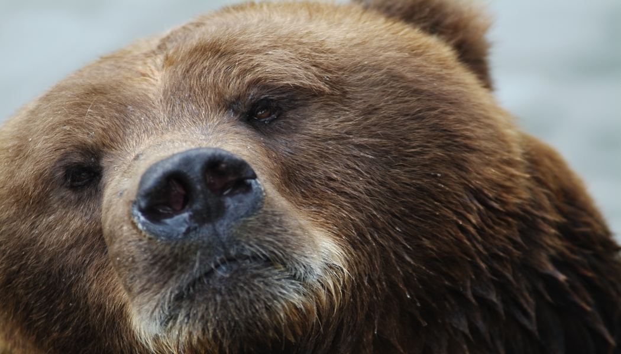

1.
2.
4.
8.
9.
5.
3.
7.
6.

Slide 5

Nejrychlejším savcem planety je …….
LEVHART
GEPARD

Slide 6
Psovitá šelma, která se vyskytuje jen v Austrálii,
se jmenuje …….
PES DINGO
PES HŘIVNATÝ

Slide 7
Největší kočkovitou šelmou je …….
TYGR
LEV

Slide 8
Nejdokonalejším smyslem kočky je …….
ZRAK
SLUCH

Slide 9
Psovitou šelmou s nápadně velkýma ušima je …….
JAGUÁR
FENEK

Slide 10
Kočkou s nejvýraznější pohlavní dvojtvárností je…….
LEV
JAGUÁR

Slide 11
Kočkou, která nemá zatažitelné drápy, je …….
LEVHART
GEPARD

Slide 12
Nejhojnější psovitou šelmou v ČR je …….
LIŠKA
RYS

Slide 13
Nejdokonalejším smyslem psa je …….
SLUCH
ČICH

Slide 14
Šelmy medvědovité

Slide 15
Společná charakteristika
medvědovitých šelem
- zavalité tělo
- ploskochodci (našlapují na celé chodidlo)
- chrup málo přizpůsobený lovu živé kořisti (spíše všežravci – malé trháky a velké stoličky s hrbolatým povrchem)
- obličej má jen malou mimiku (obličej se při různých duševních stavech moc nemění)
- největší žijící šelmy

Slide 16
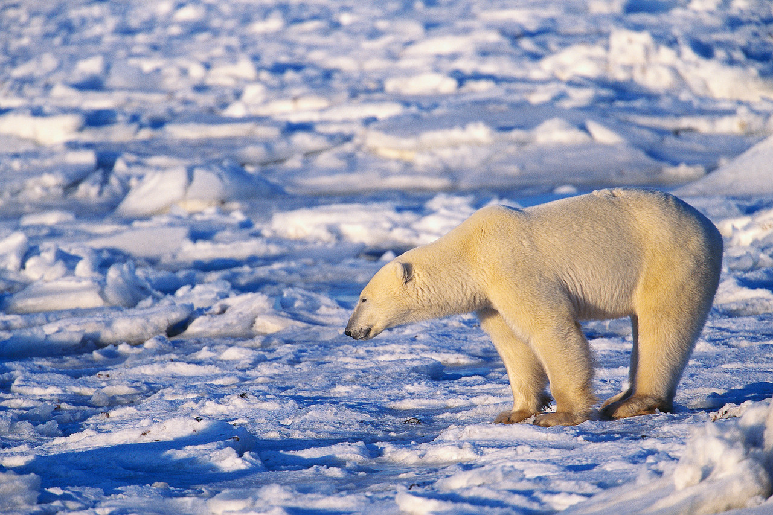
Medvěd lední
Který živočich je největší medvědovitá šelma na světě?

Slide 17
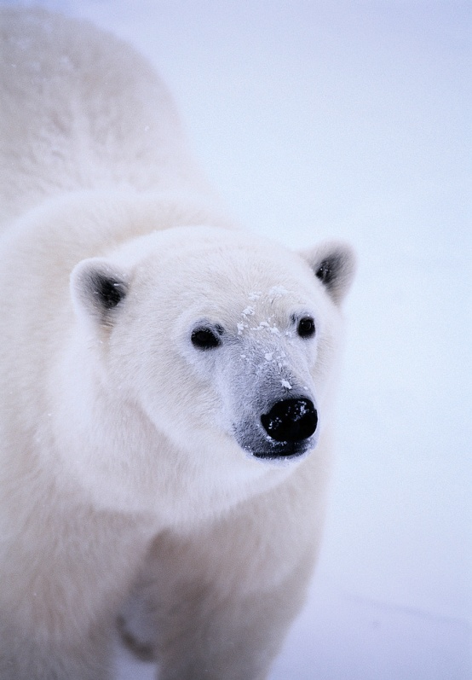
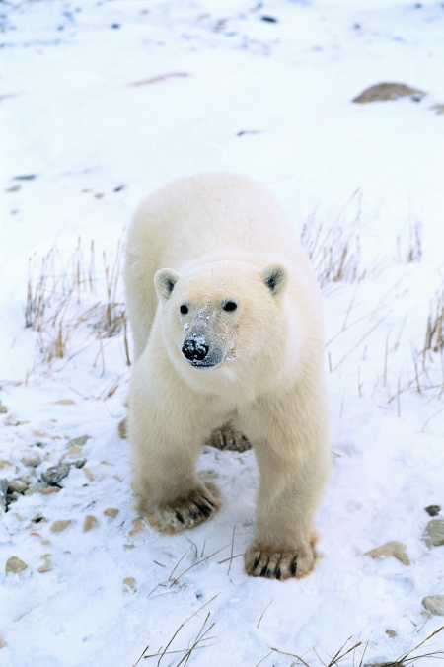
Medvěd lední
oblasti kolem severního pólu (Grónsko, Asie, Severní Amerika)
musí neustále putovat za potravou
pomalá chůze, houpavý krok, hlava se pohybuje ze strany na stranu, při běhu se rychle unaví
plave vytrvale, ale pomalu
potápí se do maximální hloubky 2m, pod vodou nevydrží déle než 2 minuty
dokáže vyšplhat na kry, které jsou téměř kolmé, skáče i přes čtyřmetrové trhliny v ledu

Slide 18
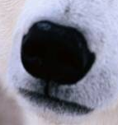

Sestav několik vět o ledním medvědovi. Využij obrázkové nápovědy!
2,5 – 3 m
400 – 700 kg
čich

Slide 19
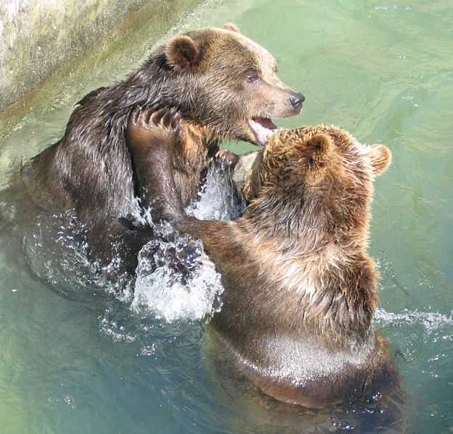
M
E
D
V
Ě
D
H
N
Ě
D
Ý
Obr. 1

Slide 20
Do následujícího textu se pokus doplnit vhodná slova!
Medvěd hnědý je největší evropská šelma.
Žije v hlubokých lesích. V ČR se ojediněle vyskytuje v Beskydech.
V zimě upadá do nepravého zimního spánku, ze kterého se občas probouzí a před kterým musí dosáhnout hmotnosti i vyšší než 900 kg.
I přes svůj mohutný vzhled je medvěd hnědý výborný běžec, který dokáže běžet i vyšší rychlostí než 45 km/h.
Silnými drápy strhává kůru stromů a označuje si tak území, které obývá.

Slide 21
Ostatní medvědi
Medvěd baribal – Severní Amerika
Medvěd malajský – Asie
Medvěd brýlatý – Jižní Amerika
Medvěd pyskatý – Asie

Slide 22
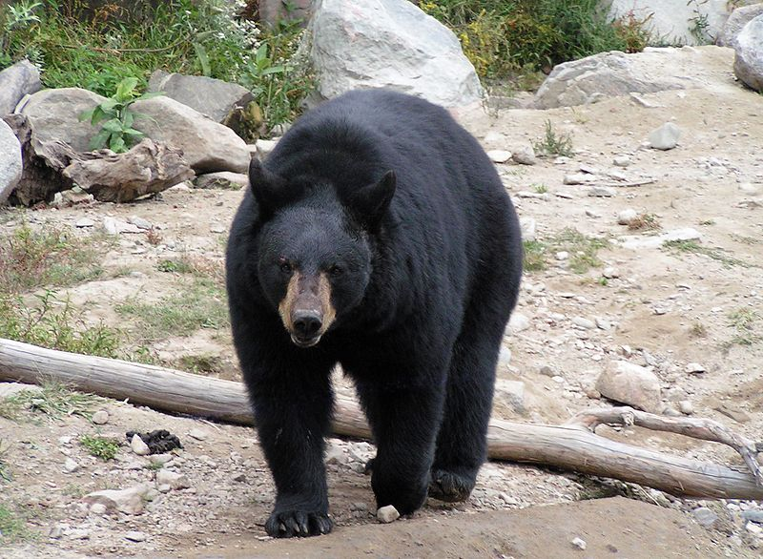
Medvěd baribal
Obr. 2

Slide 23
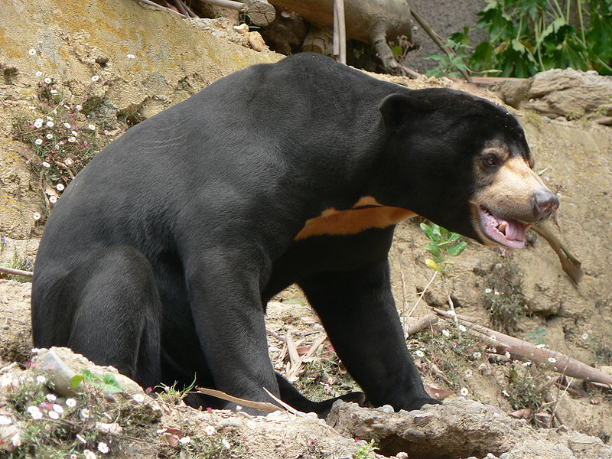
Medvěd malajský
Obr. 3

Slide 24
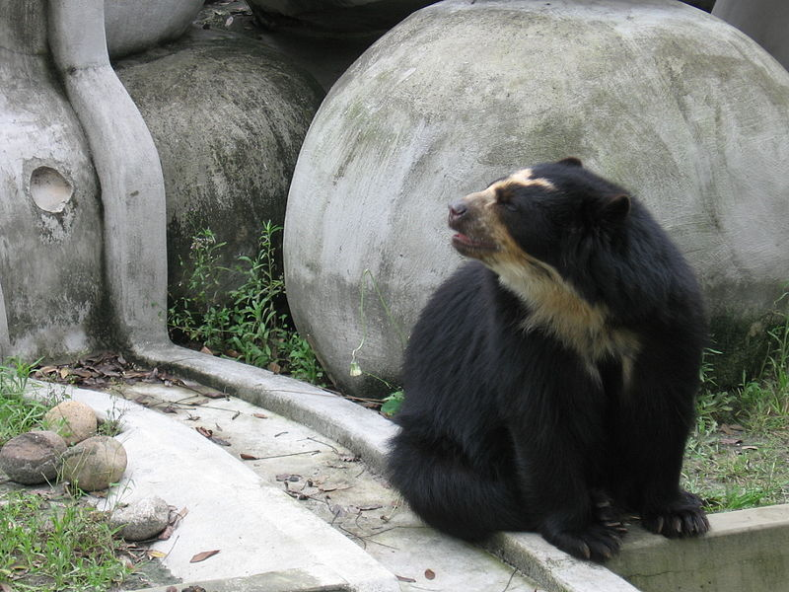
Medvěd brýlatý
Obr. 4

Slide 25
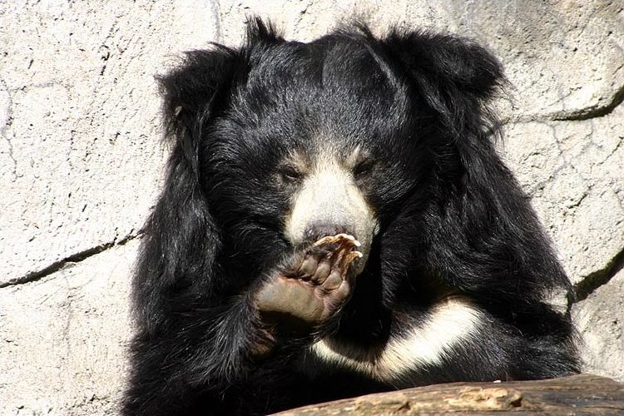
Medvěd pyskatý
Obr. 5

Slide 26
Ostatní medvědi
Medvěd hnědý - grizzly – Severní Amerika
Medvěd kodiak – Severní Amerika

Slide 27
Zařaď medvěda na kontinent!
Medvěd malajský
Medvěd brýlatý
Medvěd pyskatý
Medvěd baribal
Medvěd hnědý - grizzly
Medvěd
kodiak

Slide 28
ZÁKLADNÍ ŠKOLA OLOMOUC
příspěvková organizace
MOZARTOVA 48, 779 00 OLOMOUC
tel.: 585 427 142, 775 116 442; fax: 585 422 713
email: kundrum@centrum.cz; www.zs-mozartova.cz
Seznam použité literatury a pramenů:
ČERNÍK, V. a kol. Přírodopis 2, Zoologie. Botanika. Praha : SPN, 1999, ISBN 80-7235-069-2. s. 45.
Použité zdroje:
Strana 19
[OBR.1]: Julo from sk. [cit. 2011-10-23]. Dostupný pod licencí Creative Commons na WWW: <http://commons.wikimedia.org/wiki/File:Medved_hnedy_europsky.jpg?uselang=cs>.
Strana 22
[OBR.2]: Diane Krauss. [cit. 2011-10-23]. Dostupný pod licencí Creative Commons na WWW: <http://commons.wikimedia.org/wiki/File:Schwarzb%C3%A4r-Omega_Park.jpg?uselang=cs>.

Slide 29
Strana 23
[OBR.3]: Peter Halasz. [cit. 2011-10-23]. Dostupný pod licencí Creative Commons na WWW: <http://commons.wikimedia.org/wiki/File:Sun_Bear,_Pengo.jpg?uselang=cs>.
Strana 24
[OBR.4]: Alberto Apollaro Teleuko. [cit. 2011-10-23]. Dostupný pod licencí Creative Commons na WWW: <http://commons.wikimedia.org/wiki/File:Tremarctos_ornatus_Zoo_Rio04.jpg?uselang=cs>.
Strana 25
[OBR.5]: Petra Karstedt. [cit. 2011-10-23]. Dostupný pod licencí Creative Commons na WWW: <http://commons.wikimedia.org/wiki/File:Lippenbaer-24.jpg?uselang=cs>.
Nečíslovaný obrazový materiál je použit z galerie obrázků a klipartů Microsoft Office.

Slide 30
Chyba!!

Slide 31
Správně!!

Slide 32
Lední medvěd dosahuje délky 2,5 – 3 m.
Jeho hmotnost se pohybuje v rozmezí 400 – 700 kg.
Má nažloutlou srst a černý čenich.
Jeho nejdokonalejším smyslem je čich.
Šplhá na ledové kry.
Jeho nejoblíbenější potravou jsou tuleni.
Jeho přirozenými nepřáteli jsou mroži a kosatky.
V minulosti byl loven i člověkem.

